Slide 1

1.5 全称量词与存在量词
高中数学-人教课标版-必修一-第一章
哈尔滨市师范大学附属中学-张琳浛

Slide 2


命题：一般地，我们把用语言、符号
或式子表达的，可以判断真假
的陈述句叫做命题。
请问 是命题么？
如何把 修改成一个命题呢？

Slide 3
如何把 修改成一个命题呢？

Slide 4
Notes:
4

Slide 5
Notes:
5

Slide 6
请分别举例全称量词命题和存在量词命题

Slide 7












通常，将含有变量的语句用 表
示，变量 的取值范围用 表示.
全称量词命题“对 中任意一个 ， 成立”
存在量词命题“存在 中的一个元素 ， 成立”

Slide 8




例1：
判断下列命题是全称量词命题还是存在量词命题
（1）所有的素数都是奇数；
（2） ;
（3）平面内存在两条相交直线垂直于同一直线；
（4）有些平行四边形是菱形.
（5）有一个实数 ，使 ；
（6）对任意一个无理数 ， 也是无理数;
（7）矩形是平行四边形.

Slide 9
例2：
判断下列命题是真命题还是假命题
（1）所有的素数都是奇数；
（2） ;
（3）平面内存在两条相交直线垂直于同一直线；
（4）有些平行四边形是菱形.
（5）有一个实数 ，使 ；
（6）对任意一个无理数 ， 也是无理数;
（7）矩形是平行四边形.

Slide 10
如何判断全称量词命题和存在量词命题的真假？
严格证明
判断为真
全称量词命题
判断为假
举出反例
举例说明
判断为真
存在量词命题
判断为假
严格证明

Slide 11
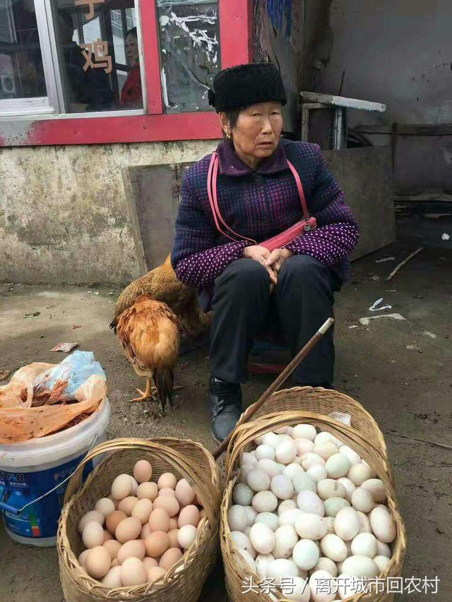
老奶奶说：
我这筐里每一个鸡蛋都是好的

Slide 12


请同学们讨论，并写出下列命题的否定
（1）所有的矩形都是平行四边形；
（2）每一个素数都是奇数；
（3）
（4）存在一个实数的绝对值是整数；
（5）有些平行四边形是菱形；
（6）

Slide 13
Notes:
13

Slide 14
Notes:
14

Slide 15
Notes:
15

Slide 16
请同学们判断，下列命题的否定的真假性
（1）所有的矩形都是平行四边形；
（2）每一个素数都是奇数；
（3）
（4）存在一个实数的绝对值是整数；
（5）有些平行四边形是菱形；
（6）

Slide 17
如何判断命题的否定的真假？

Slide 18
这节课我们学习了哪些知识？

Slide 19
Notes:
19

Slide 20
答案
Notes:
20

Slide 21
答案
Notes:
21

Slide 22
Notes:
22

Slide 23
答案
Notes:
23

Slide 24
答案
解析

Slide 25
答案
解析

Slide 26
答案
解析

Slide 27
Notes:
27

Slide 28
答案
解析

Slide 29
答案
解析

Slide 30
答案
解析

Slide 31
答案
解析

Slide 32
Notes:
32

Slide 33
解析

Slide 34
答案

Slide 35

谢谢观看

Slide 36
答案

Slide 37
谢谢观看

Slide 38
Notes:
38

Slide 39
答案

Slide 40
答案
Notes:
40

Slide 41
答案
Notes:
41

Slide 42
答案
Notes:
42

Slide 43
答案
Notes:
43

Slide 44
答案

Slide 45
Notes:
45

Slide 46
Notes:
46

Slide 47
答案

Slide 48






对所有的 ,
是整数
对任意一个 ,
是整数

Slide 49






请问下列语句是命题么？
存在一个 ,
使
能被2和3整除
至少有一个 ,
能被2和3整除

Slide 50
存在量词命题“存在 中的一个元素 ， 成立”

Slide 51
Notes:
51

Slide 52
答案
Notes:
52

Slide 53
Notes:
53

Slide 54
Notes:
54

